Slide 1
Výlet do Brna
Bílý, Vědomých

Slide 2
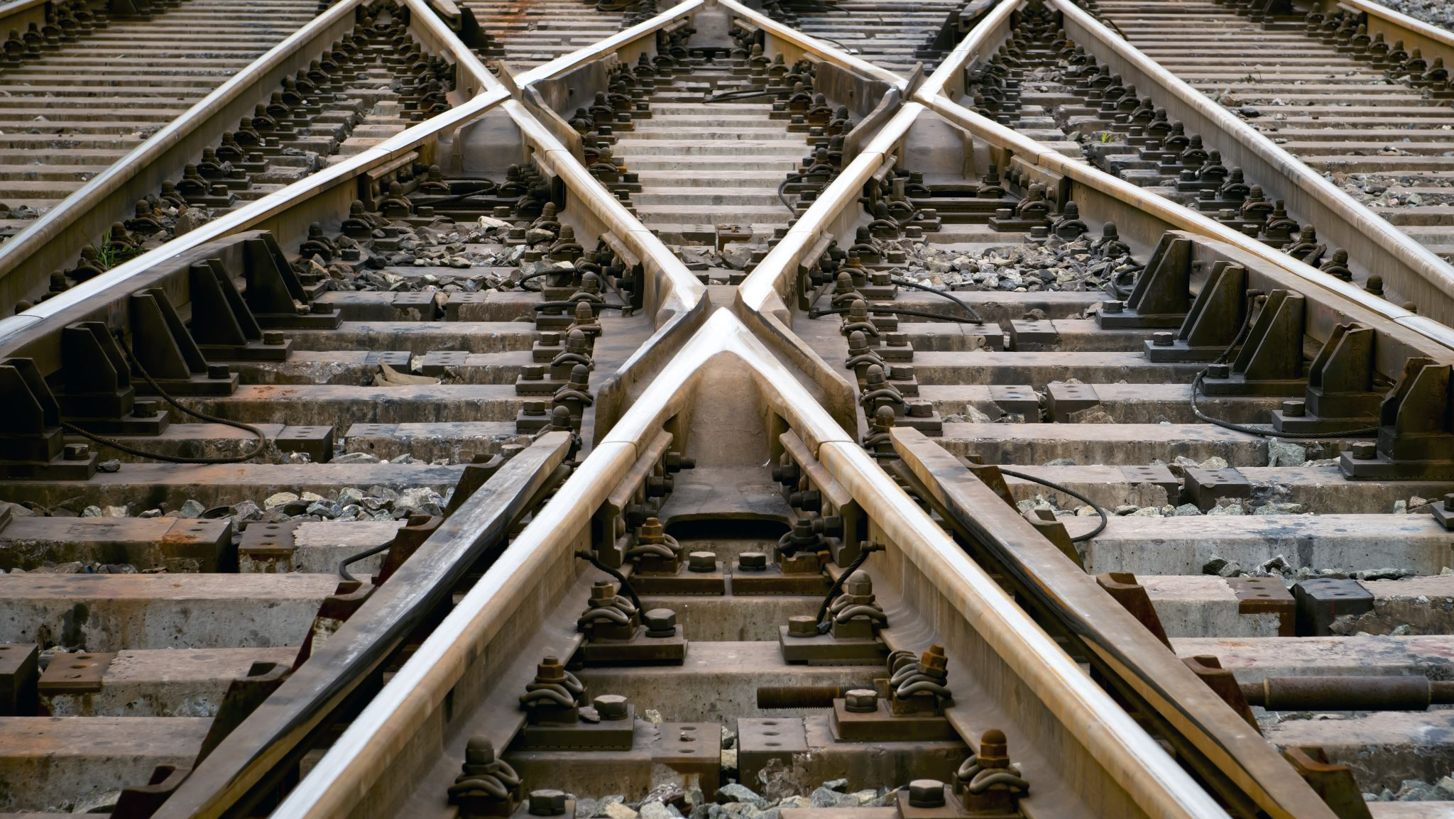
Doprava:
Potkáme se na nádraží Frýdku-Místku u nákupního centra Frýda v 7:30, vlak nám odjíždí v 8:01
Spolu se přemístíme na nástupiště a nastoupíme na vlak
Vlakem z Frýdku-Místku pojedeme asi 30 minut do Ostravy, kde přestoupíme na vlak rovnou na Brno hlavní nádraží, kde budeme 11:00
Za jednu osobu zaplatíme 250 kč za dopravu
Trasa zpátky bude stejná

Slide 3
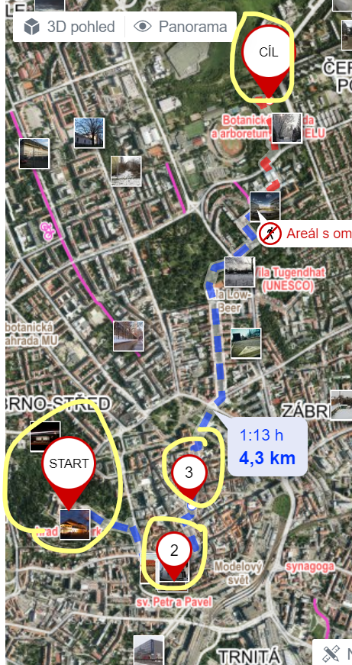
Kam se podíváme?
1 („start“) – Hrad Špilberk
2 – Katedrála sv. Petra a Pavla
3 – Brněnský orloj
4 („cíl“) – Botanická zahrada

Slide 4
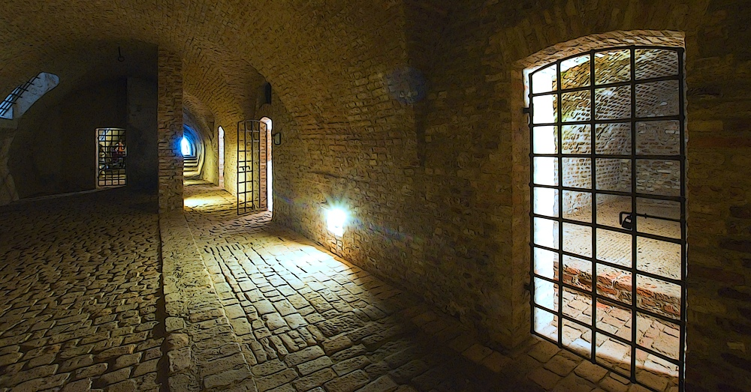
Místa:
Hrad Špilberk
Prohlídkový okruh věznice
Základní vstupné: 140 Kč na osobu

Slide 5
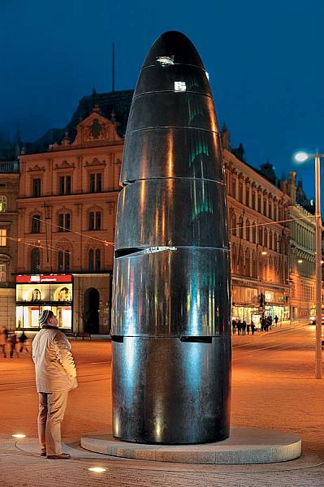
Místa:
Katedrála sv. Petra a Pavla
Vstupné: 30 Kč na osobu
Brněnský orloj
Bez vstupného
Je umístěn na Náměstí Svobody

Slide 6
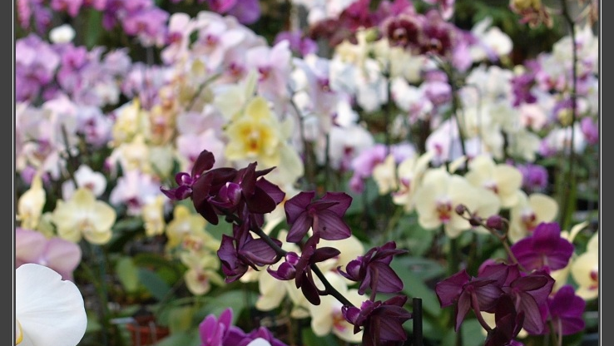
Místa:
BOTANICKÁ ZAHRADA ARBORETUM MENDELOVY UNIVERZITY
Vstupné: 50 Kč na osobu
Tato zahrada byla vytvořena už v roce 1929, sice byla tehdy malá a obsahovala jenom byliny se zaměřením na zemědělskou produkci, ale pomalu se rozšiřovala.
V roce 1938 bylo tady založeno arboretum.
Pak 1.11.1967 bylo vydáno rozhodnutí o výstavbě nové botanické zahrady a arboreta v návaznosti na dřívější arboretum.

Slide 7
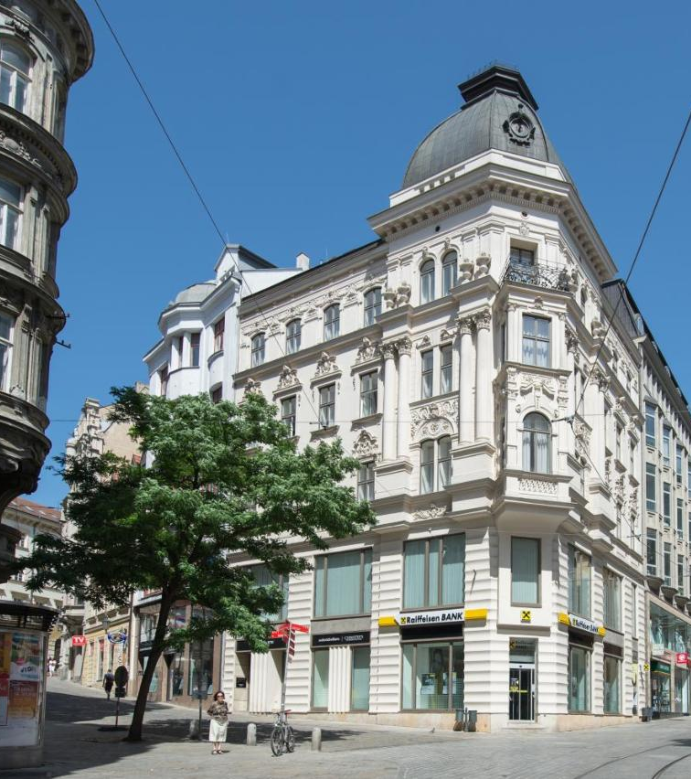
Ubytování:
Hotel: Masarykova N°30
Na jednoho dospělého člověka to vyjde 805 Kč
Na pokojích by jsme byli po třech
Ubytování je výhodně umísteněné, poblíž náměstí
Snídaně bude vlastní, je k dispozici kuchyně
Masarykova N°30, Brno – Updated 2023 Prices (booking.com)

Slide 8
Cena:
Celková cena za jednu osobu za výlet (bez jídla) je 1525 Kč
Děti budou mít rozchod na Náměstí Svobody
Do Frýdku-Místku vlakové nádraží je příjezd 17:00

Slide 9
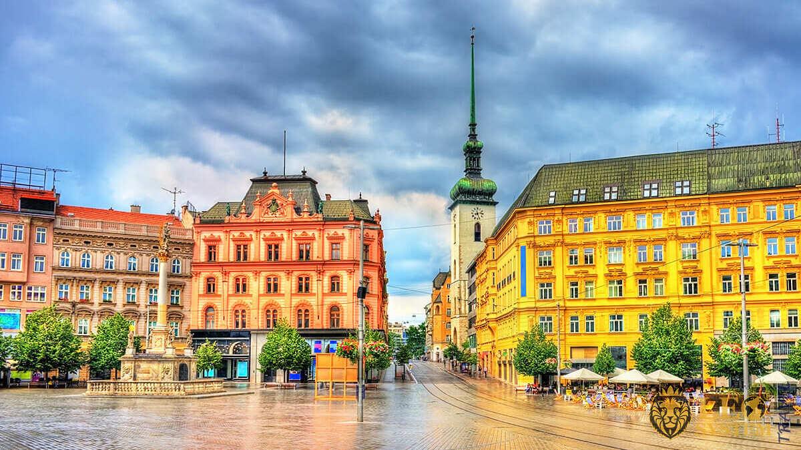
DĚKUJEME ZA POZORNOST
Zdroje:
IDOS
Google mapy
Mapy cz
Stránky botanické zahrady, hradu Špilberku a Katedrály sv. Petra a Pavla
Stránky ubytování – Booking.cz

